Slide 1
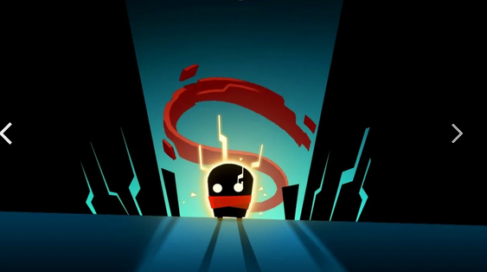
Soul knight

Slide 2
Введение
Основная цель игры – уничтожить всех инопланетных захватчиков, прибывших на нашу планету для захвата нового жизненного пространства
Игра имеет признаки свойственные жанрам action и roguelike

Slide 3
Описание реализации
Игра
Knight
Enemy
Level
Gun
Shotgun
Bullet
EnemyRifler
EnemyShotguner
ModeWithLevels
HardcoreMode

Slide 4
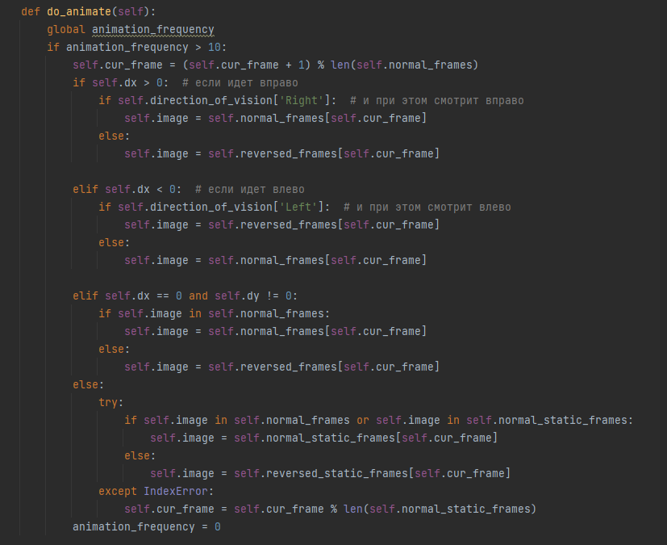
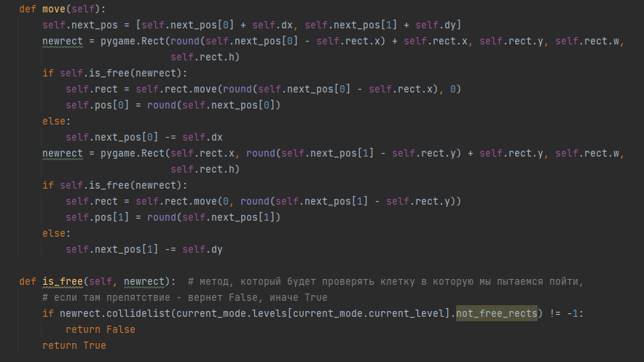
Knight
Методы, отвечающие за анимацию рыцаря и его движение

Slide 5
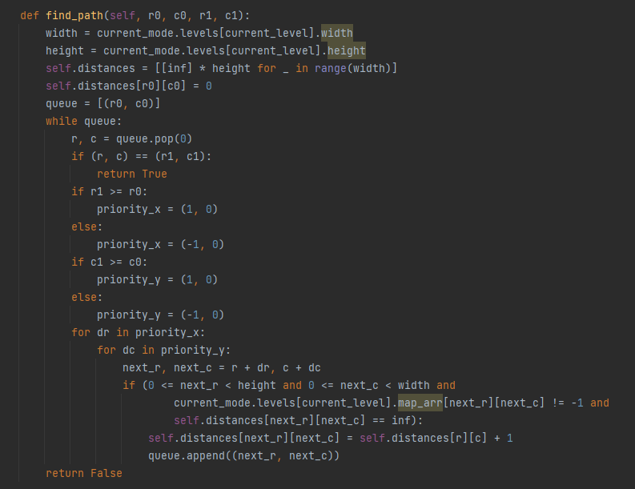
Enemy
Метод нахождения пути

Slide 6
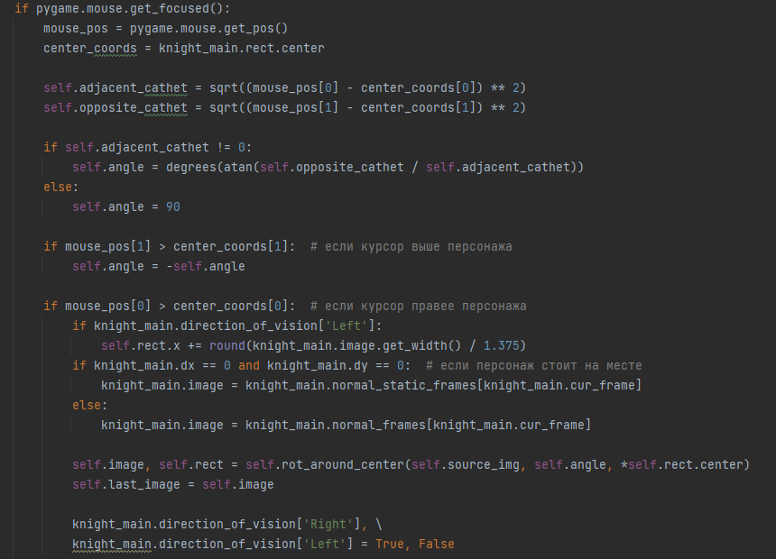
Gun
Метод отрисовки оружия дальнего боя (для рыцаря)

Slide 7
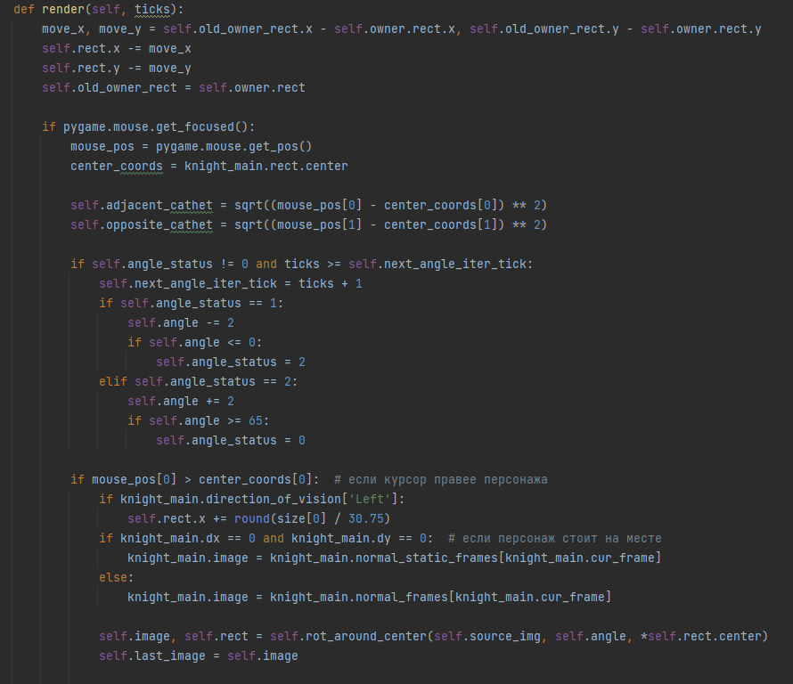
Shotgun
Метод отрисовки оружия ближнего боя (для рыцаря)

Slide 8
Вывод
Не на всё, что было задумано, хватило времени
В дальнейшем хотелось бы добавить больше видов оружия, пуль, уровней и реализовать элементальный (стихийный) урон и эффекты

